Slide 1
CSS
朱克剛

Slide 2
使用 style 屬性
例如：顯示一個寬度 300px, 高度 200px 的綠色區域
<div style="width: 300; height: 200; background-color: green"></div>

Slide 3
使用樣式表
<style>
div {
width: 300;
height: 200;
background-color: green
}
</style>

Slide 4
載入樣式表
將 CSS 樣式表存檔為 .css 的檔案
方法一：
<link rel="stylesheet" href="mycss.css" type="text/css">
方法二:
<style>
@import "mycss.css";
</style>

Slide 5


選擇器 selector
z

Slide 6
標籤（類型）選擇器
選擇的對象是 HTML 標籤
例如 <h1>：
h1 {
color: red
}

Slide 7
後裔選擇器
選擇對象是某標籤中的子標籤
例如<h2>中的<i>：
h2 i {
color: blue
}

Slide 8
萬用選擇器
對象是所有元素
例如將所有元素的邊界與留白都設定為 0
* {
padding: 0;
margin: 0;
}

Slide 9
類別選擇器
選擇對象是具有該類別的標籤
.ycolor {
color: orange
}
例如
<div class="ycolor">這行字是橘色的</div>

Slide 10
標籤 + 類別選擇器
選擇對象為特定標籤而且具有特定類別
例如<span class="ycolor">
span.ycolor {
color: brown
}

Slide 11
ID選擇器
選擇對象為具有該ID的標籤
例如：
#title {
font-size: 50px; color: green
}
p#subtitle {
font-size: 30px; color: maroon
}
同一份文件中，ID值是唯一的

Slide 12
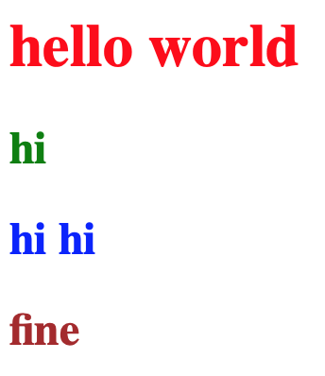
屬性選擇器
選擇對象為去有該屬性的標籤
例如：
<head>
<meta charset="utf-8">
<style>
[class] { color: red }
[class=bbb] { color: green }
[class~=ccc] { color: blue }
[id=ddd] { color: brown }
</style>
</head>
<body>
<h1 class="aaa">hello world</h1>
<h2 class="bbb">hi</h2>
<h2 class="bbb ccc">hi hi</h2>
<h2 id="ddd">fine</h2>
</body>

Slide 13
虛擬類別選擇器
<head>
<meta charset="utf-8">
<style>
a:hover {
background-color: yellow
}
p::first-letter {
color: #ff0000;
font-size: xx-large;
}
</style>
</head>
<body>
<a href="https://www.google.com">Google</a>
<p>每段第一個字要大一點喔</p>
<p>現在是第二段了</p>
</body>
選擇對象為「其他」

Slide 14
常用CSS
z

Slide 15
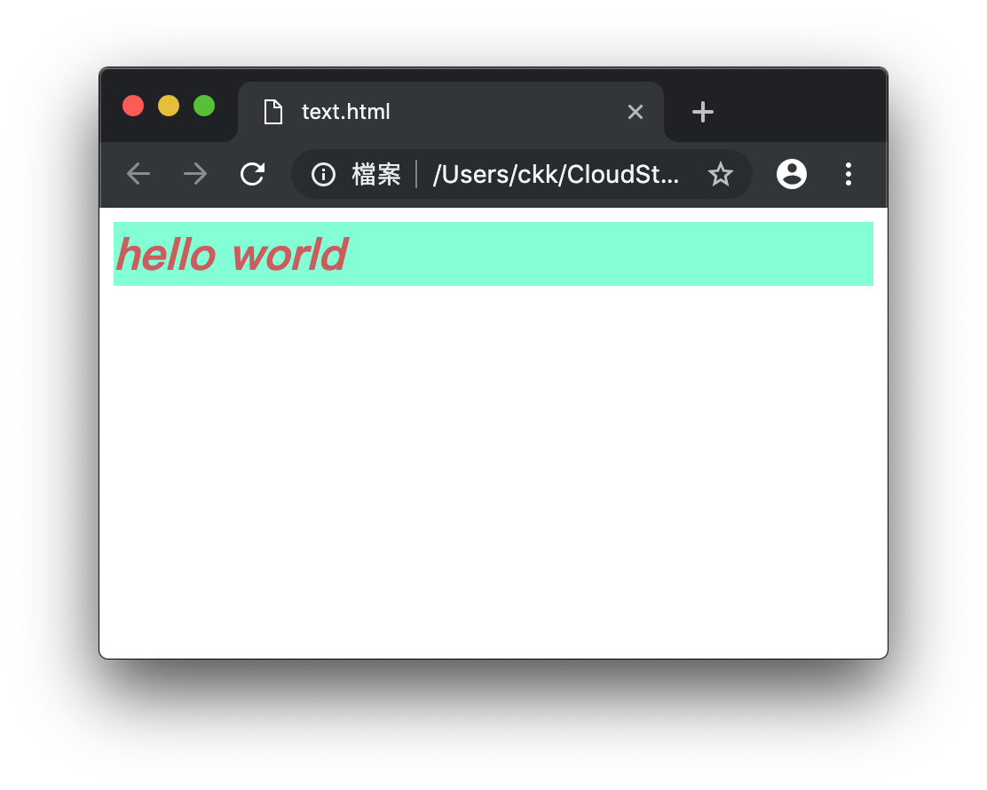
文字顏色大小
p {
font-size: 25px; /* 文字大小 */
color: IndianRed; /* 前景顏色 */
background-color: Aquamarine; /* 背景顏色 */
font-style: italic; /* 斜體 */
font-weight: bold; /* 粗體 */
}

Slide 16
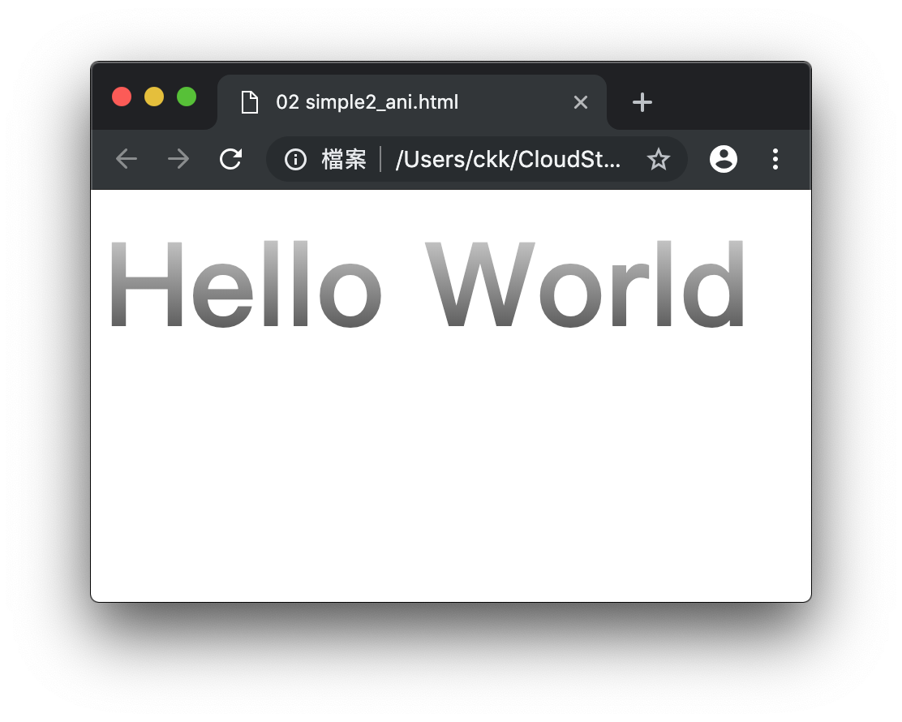
漸層色
h1 {
font-size: 72px;
background: -webkit-linear-gradient(#eee, #333);
-webkit-background-clip: text;
-webkit-text-fill-color: transparent;
}

Slide 17
背景顏色與圖片
背景顏色
{background-color: #F0E68C}
背景圖片
{background-image: url("a.jpeg")}
背景圖片 fit div
{background-size: cover} or {background-size: contain}
背景不重複
{background-repeat: no-repeat}

Slide 18
圖片
圓角
{border-radius: 25px;}

Slide 19
圖片特效
https://www.w3schools.com/howto/howto_css_image_overlay.asp

Slide 20
超連結顏色
/* 文字顏色 */
a { color: hotpink; }
/* 未看過 */
a:link { color: red; }
/* 已去過 */
a:visited { color: green; }
/* 滑鼠滑過去 */
a:hover { color: hotpink; }
/* 滑鼠點下去 */
a:active { color: blue;}

Slide 21
排版與定位
z

Slide 22
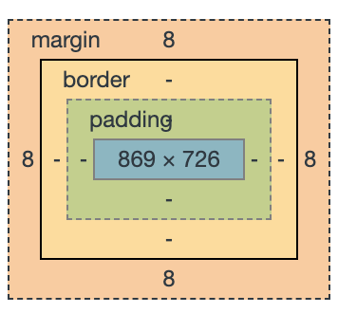
Box Model
每個元素都視為一個 box
藍色區域：內容
Padding: 內容與框線間的距離
Border: 框線（包含種類、寬度）
Margin: 與旁邊 box 的距離

Slide 23
定位-1
元素的位置有幾種模式：
{display: block} 區塊（該元素單獨一行）
{display: inline} 行內（該元素不會換行，區塊大小按內容自動調整）
{display: inline-block} 行內區塊（不換行，大小可指定）
{display: none} 從網頁上移除該元素

Slide 24
定位-2
定位方式：
{position: static} 按照正常順序（預設值）
{position: relative} 相對於旁邊元素
{position: absolute} 絕對位置
{position: fix} 固定位置且不隨捲軸捲動

Slide 25
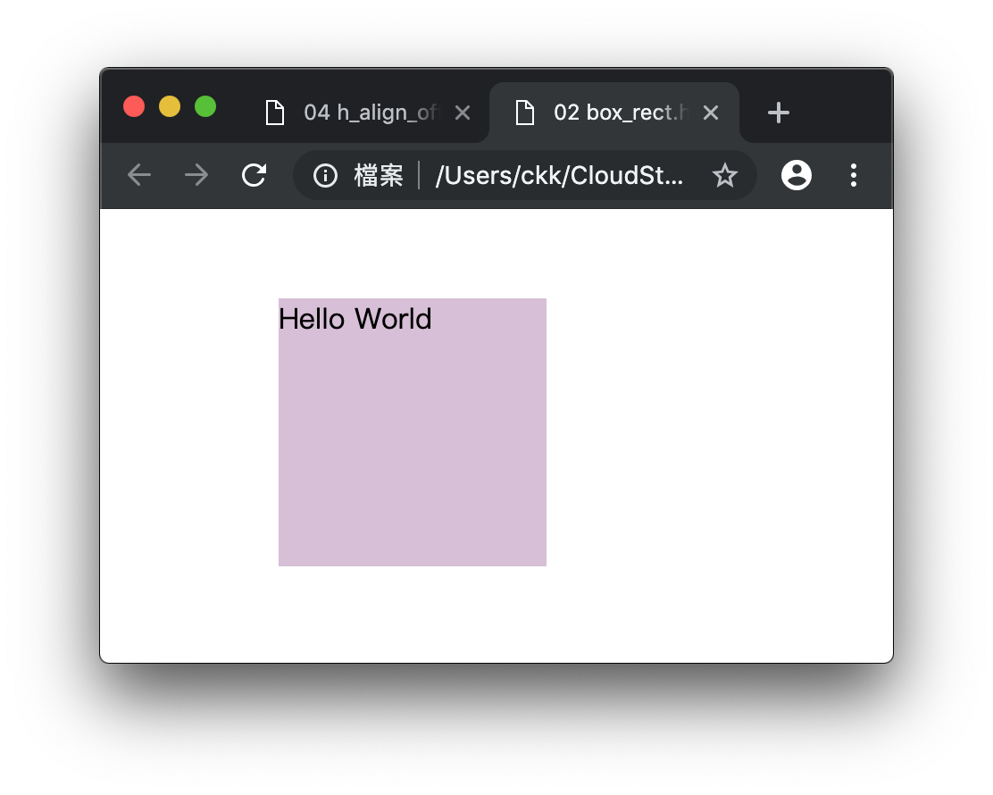
指定 div 的位置與大小
div {
position: absolute;
left: 100;
top: 50;
width: 150;
height: 150;
background-color: thistle;
}
50
100

Slide 26
對齊：左中右
<div style="text-align: left">水平靠左</div>
<div style="text-align: center">水平置中</div>
<div style="text-align: right">水平靠右</div>

Slide 27
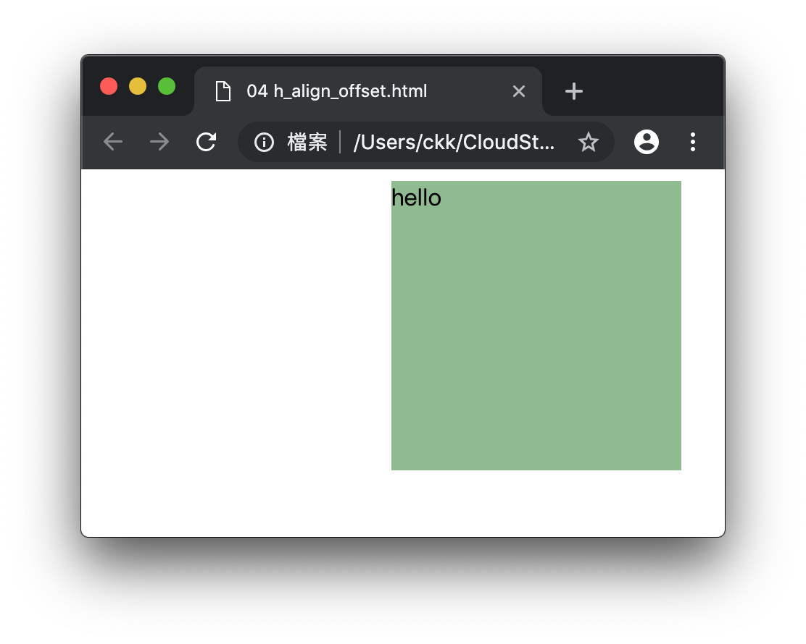
靠右之後再微調
div {
position: absolute;
right: 30px;
width: 200;
height: 200;
background-color: DarkSeaGreen
}

Slide 28
水平垂直置中
<style>
div {
width: 100%;
height: 100%;
background-color: thistle;
}
img {
position: absolute;
margin: 0;
top: 50%;
left:50%;
transform: translate(-50%, -50%);
}
</style>
<body>
<div>
<img src="demo.jpeg" width="200">
</div>
</body>

Slide 29
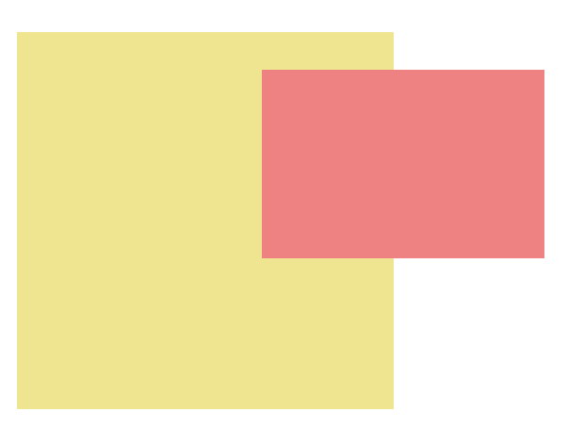
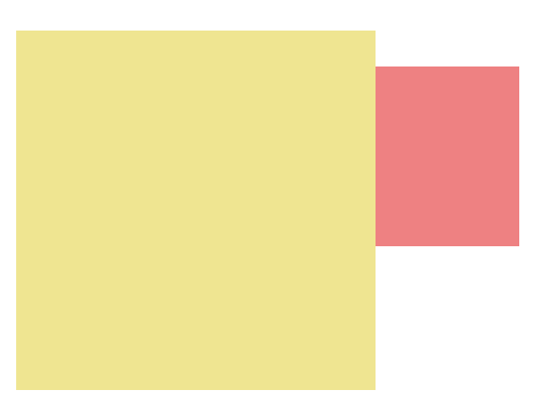
Z-order
若 position: absolute 時，可使用 z-index 來決定畫面元素的上下層關係

Slide 30
動畫
z

Slide 31
簡單動畫
div {
position:absolute;
left: 0;
width: 50px;
height: 50px;
background: #f00;
animation-name: ani;
animation-duration: 2s;
animation-iteration-count: infinite
}
@keyframes ani {
from {
left: 0;
}
to {
left: 100px;
}
}

Slide 32
0% - 100% 間的變化
@keyframes ani {
from {
left: 0;
}
to {
left: 100px;
}
0% {
background: red;
}
50% {
background: yellow;
}
100% {
background: blue;
}
}

Slide 33
RWD
z

Slide 34
View Port
螢幕上的可視區域
行動裝置解析度高，使用手機瀏覽器看一般網頁時畫面過小
在 <head> </head> 中加上
<meta name="viewport" content="width=device-width, initial-scale=1, shrink-to-fit=no">

Slide 35
Media Query
偵測device的尺寸和方向，決定相對應的CSS。
例如：
@media screen and (max-width: 500pt) {
h1 {
font-size: 20pt;
}
}
@media screen and (min-width: 500pt) {
h1 {
font-size: 46pt;
}
}
螢幕寬度比500小的時候
螢幕寬度比500大的時候

Slide 36
手機直立或橫向套用不同的CSS
直立
@media screen and (orientation: portrait)
橫向
@media screen and (orientation: langscape)

Slide 37
CSS權重問題
z
Notes:
ˌspesɪˈfɪsɪti

Slide 39
!important
最高優先權
<style>
div {
color: red
}
</style>
<div>
Hello
<div style="color:blue">
Hi
</div>
</div>
<style>
div {
color: red !important
}
</style>
<div>
Hello
<div style="color:blue">
Hi
</div>
</div>

Slide 40
參考以下網站
http://cssspecificity.com
https://ithelp.ithome.com.tw/articles/10196454

